Slide 1
ГБОУ НПО «Профессиональный лицей № 16»
преподаватель иностранных языков
Родионова И.Ю.

Slide 2

Актуальность
Сегодня предприятиям необходимы высококвалифицированные рабочие широкого профиля. Рабочие нового поколения – это специалисты нового времени, владеющие двумя-тремя смежными специальностями, инструментами и пониманием систем бережливого производства, отвечающие современным требованиям рынка труда. В 2012 году Россия вступила в ВТО, что является важнейшим фактором экономической политики России сегодня. От готовности к работе в условиях мировой торговли во многом зависит эффективность работы российских производителей. Соответственно предприятия нуждаются в квалифицированном персонале, в конкурентноспособных рабочих с широким кругозором, которые готовы развиваться и идти вперед.
Комплекс личностных качеств, необходимых специалисту для профессионального выполнения своих производственных обязанностей, может быть сформирован в условиях определенным образом организованного обучения. Для этого необходимо верно определить приоритеты, направленные на конечную цель - подготовку рабочего новой формации.

Slide 3
Задачи перед преподавателем в ПО
Формированию рабочего нового поколения.
Решением данной задачи на уроках ИЯ целесообразно считать специальный профильный курс иностранного языка в рамках выбранной профессии.

Slide 4

Курс изучения немецкого языка:
Базовый блок (модуль)
Профессионально-направленный (профилированный) блок (модуль)

Slide 5
Программа базового курса изучения немецкого языка ориентирована на достижение следующих целей:
1) дальнейшее развитие иноязычной коммуникативной компетенции (речевой, языковой, социокультурной, компенсаторной, учебно-познавательной);
2) развитие и воспитание способности и готовности к самостоятельному и непрерывному изучению иностранного языка, дальнейшему самообразованию с его помощью, использованию иностранного языка в других областях знаний; способности к самооценке через наблюдение за собственной речью на родном и иностранном языках; личностному самоопределению в отношении будущей профессии; социальная адаптация; формирование качеств гражданина и патриота.

Slide 6
Основа программы немецкого языка
это базовый компонент, согласованный с требованиями Федерального компонента государственного стандарта среднего (полного) общего образования базового уровня. Изучение немецкого языка по данной программе направлено на достижение общеобразовательных, воспитательных и практических задач, на дальнейшее развитие иноязычной коммуникативной компетенции.

Slide 7
Главная структурная особенность содержания обучения немецкого языка в НПО
Два модуля:
1) основной, который осваивается всеми обучающимися независимо от профиля профессионального образования
2) профессионально направленный (вариативный).

Slide 8



Профессионально направленный модуль
изучение языка с учетом профиля профессионального образования, конкретной профессии НПО.

Slide 9
Основные компоненты содержания обучения немецкому языку в учреждениях НПО
языковой (фонетический, лексический и грамматический) материал;
речевой материал, тексты;
знания, навыки и умения, входящие в состав коммуникативной компетенции

Slide 10
Профессионально направленный модуль
Дополнение к изучению общего курса немецкого языка.
Цель данного модуля – формирование и развитие коммуникативной компетенции в рамках получаемой профессии.

Slide 11
Задачи профессионально направленного модуля
Развитие речевой компетенции (знакомство со специальными терминами и умение их использовать на практике);
Развитие с социокультультурной компетенции ( получение знаний в области получаемой профессии в других странах);
Развитие языковой компетенции – овладение новыми языковыми средствами в соответствии с получаемой профессией; развитие навыков оперирования языковыми единицами в коммуникативных целях;
Формирование компенсаторной компетенции – дальнейшее развитие умений объясняться в условиях дефицита языковых средств при получении и передаче иноязычной информации по своей специальности;
учебно-познавательная компетенция – развитие общих и специальных учебных умений, позволяющих совершенствовать учебную деятельность по овладению иностранным языком, удовлетворять с его помощью познавательные интересы по профессии.

Slide 12
«Методической пособие по немецкому языку для специальностей ПЛ № 16»
Это разработка специального профильного курса для получаемых в лицее специальностей. Данное пособие отвечает всем требованиям, расширяет кругозор обучающихся по выбранной профессии, способствует повышению мотивации к изучению иностранного языка, и к овладению выбранной специальностью. Использование данного пособия на уроках иностранного языка способствует дальнейшему практическому применению знаний по немецкому языку в трудовой деятельности выпускников НПО, что необходимо для формирования квалифицированного и современного рабочего.

Slide 13


Методическое пособие предназначено для специальностей:
-автомеханик;
-слесарь по ремонту строительных машин;
- сварщик;
- станочник.

Slide 14
Содержание пособия
лексические, грамматические, социокультурные и страноведческие задания по выше перечисленным профессиям, а также представлен грамматический материал и вводится необходимая лексика по специальности.
Методическая разработка представляет собой набор из 15 упражнений по каждой специальности (60 упражнений):
- введение лексики, работа с новой лексикой;
- перевод с русского языка на немецкий, с немецкого языка на русский; перевод технических специальных текстов;
- грамматика;
- работа по тексту;
- заполнение анкет;
разгадывание кроссвордов.
В нем представлены упражнения репродуктивного и продуктивного характера, творческие упражнения.

Slide 15
Обучающиеся знакомятся с лексикой по своей профессии, учатся применяться данные слова на практике, переводят специальные технические тексты, связанные с их специальностью, изучают грамматические темы, выполняют упражнения, учатся заполнять анкеты на немецком языке, осуществлять переводы с немецкого на русский язык и наоборот; разгадывать кроссворды.

Slide 16

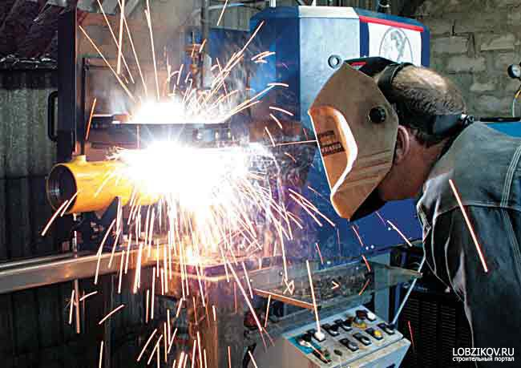
Методическое пособие имеет цветные фотографии, схемы и картинки, что способствуют большей заинтересованности и мотивации к изучению немецкого языка, и данной темы в частности.

Slide 17

Методическая разработка заканчивается контрольными заданиями по теме, в которых для проверки полученных знаний и умений, объединены тематические вопросы и задания.

Slide 18
Результаты
По изучению данного курса обучающиеся обладают основным словарным запасом по своей специальности, умеют применять технические термины в своей речи на немецком языке, переводить технические тексты, инструкции, работать со словарем, имеют знания о своей специальности заграницей.
В дальнейшем такой специалист может далее развивать и совершенствовать свои знания, а также использовать полученные навыки в своей трудовой практической деятельности.

